Slide 1
Lagen om samverkan vid utskrivning från sluten hälso-och sjukvård
Ny lag gäller fr o m 2018-01-01
Ersätter Betalningsansvarslagen
Notes:
Ny lag från 2018-01-01 – Ersätter betalningsansvarslagen. Som titeln på den nya lagen anger är nu fokus på Samverkan/samarbete.
Syfte - Den nya lagen syftar till att åstadkomma en god vård på rätt vårdnivå, där ledtiderna är så korta som möjligt samt att en säker utskrivning från slutenvården till fortsatt öppen hälso- och sjukvård och kommunala vård och socialtjänst.

Slide 2
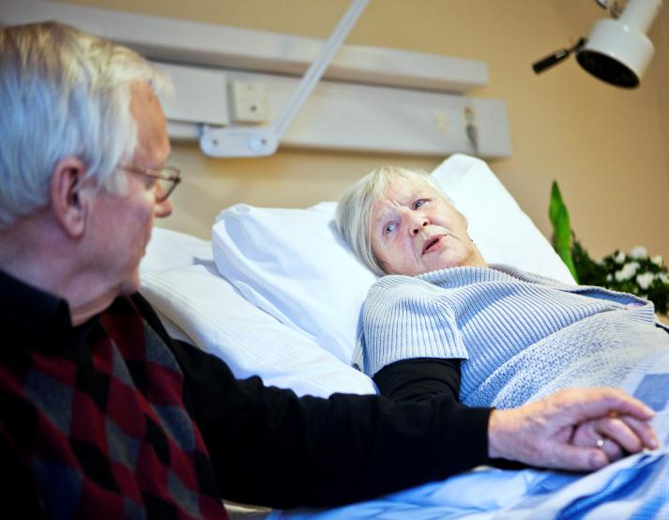
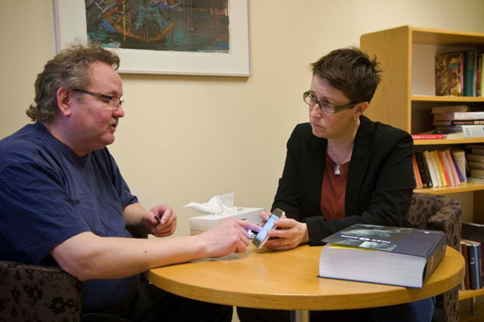
Varför?
Mycket har hänt sedan ÄDEL reformen 1992 och psykiatrireformen 1995
Möjligheterna att bedriva god och säker vård i hemmet har förbättrats
Sjukhus är en riskmiljö för sköra äldre
Idag får personer med fortsatt behov av vård och omsorg vänta i genomsnitt 4 dagar på att få komma hem
Den landstingsfinansierade öppnavården ska bli en dirigent för samverkan och säkra den fortsatta vården utanför sjukhuset
Notes:
Greta
Varför ny lag -

Slide 3
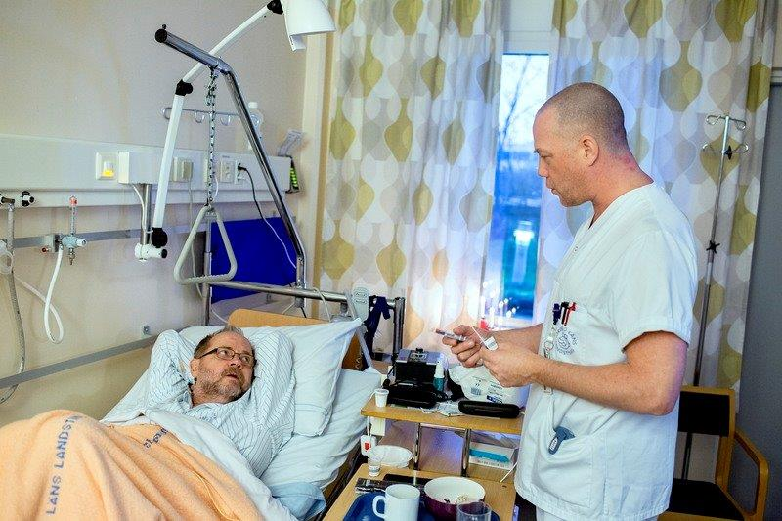
Av 100 platser på sjukhus går:
10,4 till patienter som hade kunnat behandlas i öppen vård
9,6 till förlängd vårdtid till följd av vårdskada
5,2 till utskrivningsklara patienter
Notes:
Hans
Problem i dag
Siffrorna avser landet men till stora delar även hur situationen ser ut i Dalarna – Utskrivningsklara har en lägre andel i Dalarna –men stundtals även här stora problem med utskrivningsklara som ligger kvar på akut slutenvårdsplats

Slide 4
Ny lag – Samverkan vid utskrivning från sluten hälso- och sjukvård
Socialdepartementet har berett förslaget med Socialstyrelsen, Inspektionen för vård och omsorg samt Sveriges Kommuner och Landsting (SKL)
Stämmer väl överens med huvuddragen i utredarens förslag
Bekymmersamma kring huvudmännens bristande förtroende för varandra och samverkansklimatet
Inga patientgrupper undantas inkluderar även sluten psykiatrisk vård och rättspsykiatri – övergångsbestämmelser under 2018. Beslut om övergångsbestämmelserna fattas under hösten 2017
Notes:
Hans
Bakgrund till den nya lagen
Utredningsuppdrag till Göran Stjernstedt
Presentation av utredning – januari 2015
Bred remiss till samtliga landsting och ett stort antal kommuner samt intresseorganisationer - remissvar juni 2015
Lagförslaget stämmer väl överens med utredarens förslag
En av anledningar till att lagen dröjt fram tills nu är att Socialdepartementet/regeringen var bekymmersamma kring huvudmännens bristande tilllit – I remissvaren trodde sig Landstingen att de skulle klara sin del av uppdraget i den nya lagen men att kommunerna ej skulle klara sin del och vise versa. Regering och riksdag trycker i underlaget till lagen på att man förutsätter att huvudmännen samverkar för patienternas bästa
Alla patientgruppen ingår i lagen även psykiatrin och rättspsykiatrin – dock gäller övergångsbestämmelser för psykiatrin under 2018 och anger att det kommunala betalningsansvaret gäller fr o m 30 kalenderdagar från det att utskrivningsmeddelande skickas från slutenvården – Psykiatrin med fullt ut med samma regler som för somatiken fr om 2019

Slide 5
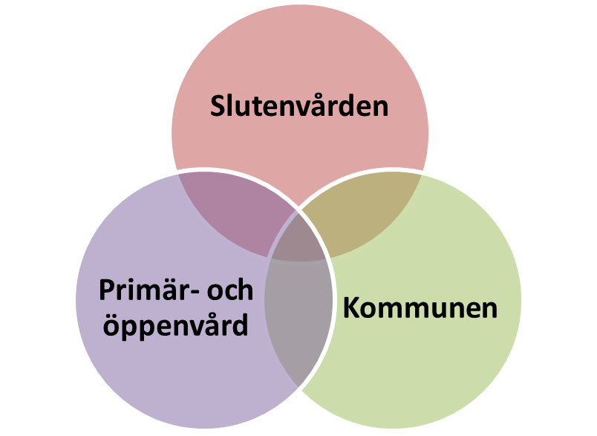
Samverkan vid utskrivning från sluten hälso-och sjukvård 2018
Nuvarande betalningsansvarslag upphävs och ersätts av en ny lag – Samverkan vid utskrivning från sluten hälso-och sjukvård.
Syftet är en trygg, säker och smidig övergång från slutenvård till öppen vård och omsorg
Befintliga bestämmelser i HSL och SoL om fast vårdkontakt och samordnad individuell plan, SIP, ska tillämpas.
Slutenvården
Kommunen
Notes:
Greta – Från Nuvarande två partssamverkan till tre eller egentligen fyr partsamverkan

Slide 6
Samverkan/Fast vårdkontakt/SIP
Samverkan
Tillit på alla nivåer och över alla gränser
Fungerande rutiner och riktlinjer
Fokus på att lösa uppgiften
Avtal och ersättningssystem
Fastvårdkontakt
En skyldighet för att tillgodose patientens behov av
  Trygghet
  Säkerhet
  Kontinuitet
SIP
Ett tryggt, meningsfullt och självständigt liv för alla – exempelvis för den som är gammal skör och sjuk
Effektiva arbetsflöden och god arbetsmiljö
Medverkan
Helhet
Tydlighet
Notes:
Greta
Samverkan – Sätta individen i fokus
Hans
En fast vårdkontakt ska utses om patienten begär det eller om det är nödvändigt för att tillgodo se patientens behov av trygghet, kontinuitet, samordning eller säkerhet.
En fast vårdkontakt skall utses av den landstingsfinansierade öppna vården som mottar inskrivningsmeddelande.
En fast vårdkontakt skall vara en person inte en funktion. Lagen säger inget om vilken profession den fast vårdkontakten skall ha – den som är mest lämpad utifrån patienten behov.
I den lokala överenskommelsen föreslås även att kommunerna skall utse en huvudhandläggare för patienten.
Greta
SIP

Slide 7
Vad händer i landet?
Politiskt enighet
”Träningsläger” i bl a Kalmar, Sörmland och Örebro län
Överenskommelser på väg i alla län
Sörmlandsmodellen vanlig för överenskommelser
120 kommuner använder trygg hemgång
Notes:
Hans & Greta
När det gäller den nya lagen är det fullständig enighet kring den och även kring det kommande beslutet om övergångsbestämmelser 2018 när det gäller den slutna psykiatriska vården.
Kalmar, Sörmland och Örebro är exempel på landsting/regioner där man kommit längst med arbetet att införa den nya lagen

Slide 8
Regional överenskommelse för Dalarna
Det finns ett framtaget förslag till överenskommelse
Behandlas i Direktionen Region Dalarna under oktober och i Kommunfullmäktigeförsamlingarna och Landstingsfullmäktige under hösten 2017
Bygger på lagen men med ett lokalt förslag kring den ekonomiska ersättningen.
  Gränsen för när kommunalt betalningsansvar inträder beräknas utifrån ett genomsnittligt antal kalenderdagar under en tremånaders period. Beräkningen av antalet genomsnittliga kalenderdagar räknas per patient men slås samman för hela den berörda kommunen
  Förslaget innebär att vi försöker lyfta frågorna angående betalningsansvar från de som arbetar med patienterna till en administrativ nivå.
Huvudmännen får själva avgöra detaljeringsgraden i rutiner för utskrivningsprocessen, för informationsöverföringen, tex. hur man säkerställer att rätt mottagare fått information, vilket och på vilket sätt verksamhetssystem ska användas, eventuella kvitteringsrutiner och tidpunkter o.s.v.
Förutsättningen är ett gemensamt ansvarstagande och inte bara se till egna utan även den andra huvudmannens förutsättningar och förhållanden.
Notes:
Hans och Greta
I lagen ges huvudmännen möjlighet att göra lokala överenskommelser kring bl a för vilken tidpunkt det kommunala betalningsansvar skall inträda– de flesta länen/regionerna i landet har tagit denna möjlighet och de flesta väljer utgå från ett genomsnittligt antal kalenderdagar för en kommun i stället för att bygga ersättningen på varje individ = På så sätt lyfts frågorna om ekonomi från de som arbetar direkt med patienterna till en administrativ nivå.
Beroende på osäkerheten kring hur förslaget med den ekonomiska regleringen kommer att slå dels för kommunerna men också för Landstinget föreslås en kort överenskommelse – utvärdering av den ekonomiska regleringen redan september 2018 – ev ändring från 2019. En annan fördel med en kort överenskommelse och utvärdering redan år 1 är också att psykiatrin (inkl rättspsykiatrin) kommer att ingår med samma rutiner/regler som somatiken fr o m 2019.

Slide 9
Vad ska vara klart 31 december?
Undertecknad Överenskommelsens inkl. riktlinjer
Organisering av hela förändringen
Tilliten & relationsbygget – kontinuerligt arbete
Teknik för kommunikation, fungerande informationsöverföringssystem.
Information & implementering av ny lag och länets lokala överenskommelse, på alla nivåer.
Rutiner för fast vårdkontakt
Utveckling av nya arbetssätt – mobila lösningar, nya team, stödresurser
Hur och vad utvärderas & följas upp
Notes:
Hans & Greta
Tilliten och relationsbygget – mycket viktig – ej prata om varandra utan prata med varandra – sätta patienten i fokus – vad är bäst för den enskilda patienten
Teknik och kommunikation – återkommer under e punkt på eftermiddagen
Rutiner fastvårdkontakt, utveckling av nya arbetssätt och vad som skall utvärderas/följas upp arbete pågår

Slide 10

Framtida process- från slutenvården
Klart innan utskrivning
Öppenvård/
primärvård
skickar
Ansvarig slutenvårdsläkare beslutar och skickar
SIP-när det är optimalt för patienten
Inskrivnings
meddelande
Kallelse och underlag till vårdplanering
Vårdplan
Utskrivningsmeddelande
Information vid utskrivning
Utse fast
vårdkontakt i öppenvård/ primärvård
Meddelande om hemgångsklar klar
Kallelse till samordnad individuell planering
SIP
2 dagar betalningsansvar
30 dagar kalenderdagar
Notes:
Greta
•Samtycke från patienten ska inhämtas (eller närstående).
•Behandlande läkare i sluten vård ska inom 24 timmar efter att patienten skrivits in underrätta berörda enheter genom ett inskrivningsmeddelande om behov av insatser kan behövas efter utskrivning
•En planerad bedömning av utskrivningsdag ska skickas.
Verksamhetschefen vid mottagande enhet (av inskrivningsmeddelande) inom landstingsfinansierad öppen vård ska utse fast vårdkontakt för patienten om hen inte redan har en sådan.
•Ibland kan patienten har flera fasta vårdkontakter. I de fallen har de tillsammans skyldighet att samordna och planera vården tillsammans med patienten och kommun.
•Fast vårdkontakt gäller också för patienter som vårdas med stöd av LPT. Chefsläkaren ansvarar enligt 7 a §LPT för att en vårdplan upprättas för patienter som övergår till öppen psykiatrisk tvångsvård.
Vårdplan i nuvarande form tas bort och ersätts av samordnad individuell vårdplan (SIP). Utredarna föreslår inte när denna ska utföras vilket medför att planering kan göras när patienten skrivits ut för att möjliggöra bedömning i patientens hemmiljö.
•Patientens fasta vårdkontakt i öppenvård/primärvård ansvarar för att skicka kallelse till SIP och den ska ske när det är optimalt för patienten.
•Det kommunala betalningsansvaret inträder tre dagar efter att behandlande läkare i slutenvård underrättat berörda enheter om att patienten är utskrivningsklar (gäller alla patientgrupper och åldrar, rättspsykiatrin omfattas inte).
• Meddelande om utskrivningsklar föreslås heta hemgångsklar -Oförändrat genomförande utifrån den ursprungliga processen.

